Slide 1

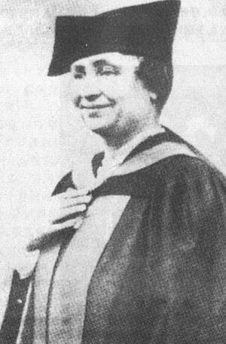
海伦·凯勒

Slide 2

张海迪

Slide 3
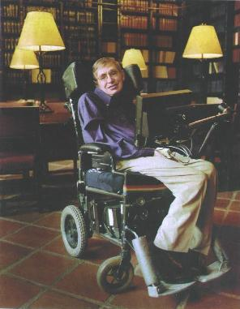
轮椅上的
霍金

Slide 4

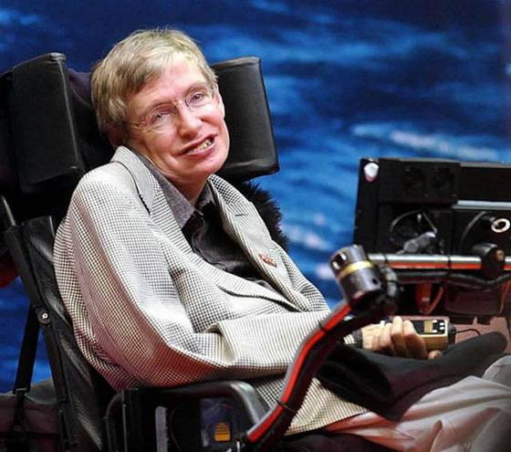

Slide 5
关于霍金简介
史蒂芬·霍金教授，1942年1月8日出生于英国的牛津。是当今世界最著名的物理学家，黑洞理论和“大爆炸”理论的创始人。现任剑桥大学数学中心主席。他因患卢伽雷氏症(肌肉萎缩性侧索硬化症)，禁锢在一张轮椅上达40年之久，尽管他那么无助的坐在轮椅上，但他却身残志不残，克服了常人难以想象的艰难而成为国际物理界的巨人。他的代表作是1988年撰写的《时间简史》，这是一部优秀的天文科普小说，至今累计发行量已达2500万册，被译成40种语言。

Slide 6
hùo wěi zhuàn yè gù
霍金 萎缩 撰写 一页 禁锢
mǐn jī rǎo jiàng kòu
悲悯 跻身 打扰 巨匠 叩击
tián pái mó liě bō
恬静 木牌 顶礼膜拜 龇牙咧嘴 剥夺

Slide 7
课文写了霍金哪些方面的内容？
1、写了霍金取得的辉煌成就；
2、写了霍金的悲惨命运；
3、写了他不断探索的精神和顽强的生命力；
4、写了霍金精神和人格力量深深感动了大众。

Slide 8
思考问题，划分段落
1、霍金取得了怎样的成就？人们称他为什么？
2、命运对霍金十分残酷，表现在哪些方面？
他是怎样顽强地进行科学探索？
3、霍金的人格力量怎样？你从哪件事情看出来的？

Slide 9
给课文分段，说说段意。
一（1—2自然段）讲撰写《时间简史》的史蒂芬·霍金被称为“宇宙之王”。
二（3—7自然段）讲霍金在受到病魔的残酷折磨下依然顽强地进行科学探索的事迹。
三（8—12自然段）讲霍金不断求索的科学精神和勇敢顽强的人格力量深深地感动了大众。

Slide 10
课文是怎么评价霍金的？
霍金是一个宇宙之王，一个科学巨人，一个物理天才，一个生活的强者，一个非凡的科学家。

Slide 11
他撰写的科学著作《时间简史》在全世界拥有无数的读者，人称“宇宙之王”。

Slide 12
头只能朝右边倾斜，肩膀也是左底右高，双手紧紧并在当中，握着手掌大小的拟声器键盘，两只脚则朝内扭曲着。嘴已经歪成S型，只要略带微笑，马上就会现出“呲牙咧嘴”的样子。
他是一个智慧的大脑，一个神话传奇，一个继爱因斯坦之后最杰出的科学思想家。

Slide 13
命运的残酷
1963年，他得了卢伽雷氏症，不久就完全瘫痪，被长期禁锢在轮椅上；1985年，他又因肺炎作了穿气管手术，被彻底剥夺了说话的功能；在这40年里，他的身体彻底变形；现在，他不能写字，看书必须依赖一种翻书的机器。读文献时，必须让人将每一页摊平，然后驱动轮椅，如蚕吃桑叶般地逐页阅读。

Slide 14

标志性形象

Slide 15
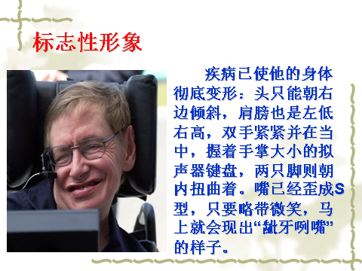

Slide 16
他不能写字，看书必须依赖一种翻书的机器。读文献时，必须让人将每一页平摊在一张大办公桌上，然后驱动轮椅如蚕吃桑叶般地逐页阅读。

Slide 17
尽管他那么无助地坐在轮椅上，他的思想却出色地遨游到广袤的时空，解开了宇宙之谜。
虽然，他的身体一点也没有离开过轮椅，但是，他的思维却飞出了地球，飞出了太阳系，飞出了银河系，飞到了上百亿光年外的宇宙深处，飞向了神秘莫测的黑洞。他在大脑中想象着，论证着，计算着。他思考着宇宙从什么时候开始，时间有没有尽头。他发现了黑洞的蒸发性，推论出黑洞的大爆炸……他还建立了非常完美的科学的宇宙模型。
运用了什么修辞方法？有什么表达
作用？

Slide 18
排比，突出霍金研究的问题由小到大，由近到远，
层层深入。
他在大脑中想象着，论证着，计算着。他思考着宇宙从什么时候开始，时间有没有尽头。他发现了黑洞的蒸发性，推论出黑洞的大爆炸……
从这些词语你体会到什么？
霍金把全部精力都投入到科研中去，在极其困难
的情况下，他却取得了重大成果，令人佩服，

Slide 19
霍金付出这么多，有没有取得成功？有没有
得到大家的认可呢？
他被选为最年轻的英国皇家学会会员，成为只有像牛顿这样的大科学家才能跻身的卢卡逊数学讲座的教授。

Slide 20
霍金能取得如此成就除了潜心科研还有什么原因呢？请同学读读课文5-7小节，划一划有关句子。

Slide 21
比起整天被人众星捧月般的顶礼膜拜，他宁愿一个人静静地思考宇宙的命运。他的办公室门口通常会挂上一块木牌，上面写着：“请保持安静，主人正在睡觉。”
"众星捧月、顶礼膜拜"和“静静的思考”形成鲜明
的对比，让我们品味出掌声和鲜花，荣誉和功
名，并非霍金的追求，宇宙的命运才是他思索
和关注的重点。

Slide 22
此时他一定坐在这间有着高高天花板的舒适小屋里，安静地在电脑前工作上好几个小时。周围两三盆植物
当中摆放的是他三个孩子的照片。
照片无声地诉说着他对家人的爱，可见他又是
一个有血有肉、有情有爱的人。这与后面的哪些
描写相照应？

Slide 23
如果有学生对他的理论提出带有质疑的问题，他立即会给一个咧嘴笑容。
赞许的、温暖的、充满鼓励和希望的笑容。

Slide 24
霍金的魅力不仅在于他是一个充满传奇色彩的物理天才，更因为他是一个令人折服的生活强者。他不断求索的科学精神和勇敢顽强的人格力量深深地感动了大众。
这段话在文中有什么作用？
承上启下

Slide 25

记者提问：
霍金先生，病魔已将您永远固定在轮椅上，你不认为命运让你失去太多了吗？
悲 悯
唐突、尖锐

Slide 26
我的手指还能活动，
我的大脑还能思维；
我有终生追求的理想，
有我爱和爱我的亲人和朋友；
对了，我还有一颗感恩的心……
你怎么理解他的回答？
面对困难的时候，要保持开朗乐观的心态，要敢于
向命运挑战，努力奋斗，才能改变命运，创造奇迹。
同时，还要有感恩的心，热爱生活。

Slide 27
讨论交流
你从哪些地方可以看出霍金是一位“非凡”的科学家？
1、他与病魔顽强斗争，坚持学习和工作；
2、撰写的《时间简史》影响巨大；
3、孜孜不倦地探索宇宙和未知世界，被称
为“宇宙之王”；
4、忘我工作，不计功利，有一颗感恩的心。

Slide 28

这是全世界第一部以十几种文字在全球同步发行的科学著作。获得年度安万特科学图书奖。该奖项是世界最知名的科普图书奖之一。 10年前，霍金的《时间简史》轰动了全球。10年后，他又推出了一本新作——《果壳中的宇宙》。“这一书名的意思是：我即使被关在果壳之中，仍然自以为无限空间之王。”

Slide 29
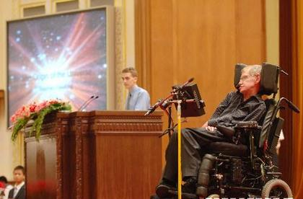
霍金在北京国际弦理论大会上

Slide 30
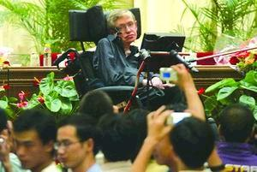
霍金在演讲现场

Slide 31
霍金的名言
上帝既造就天才，也造就傻瓜，这不取决于天赋，完全是个人努力程度不同的结果。
无论命运有多坏，人总应有所作为，有生命就有希望。

